Slide 1
VUI MỪNG CHÀO CÁC EM
ĐẾN BUỔI HỌC NÀY!

Slide 2

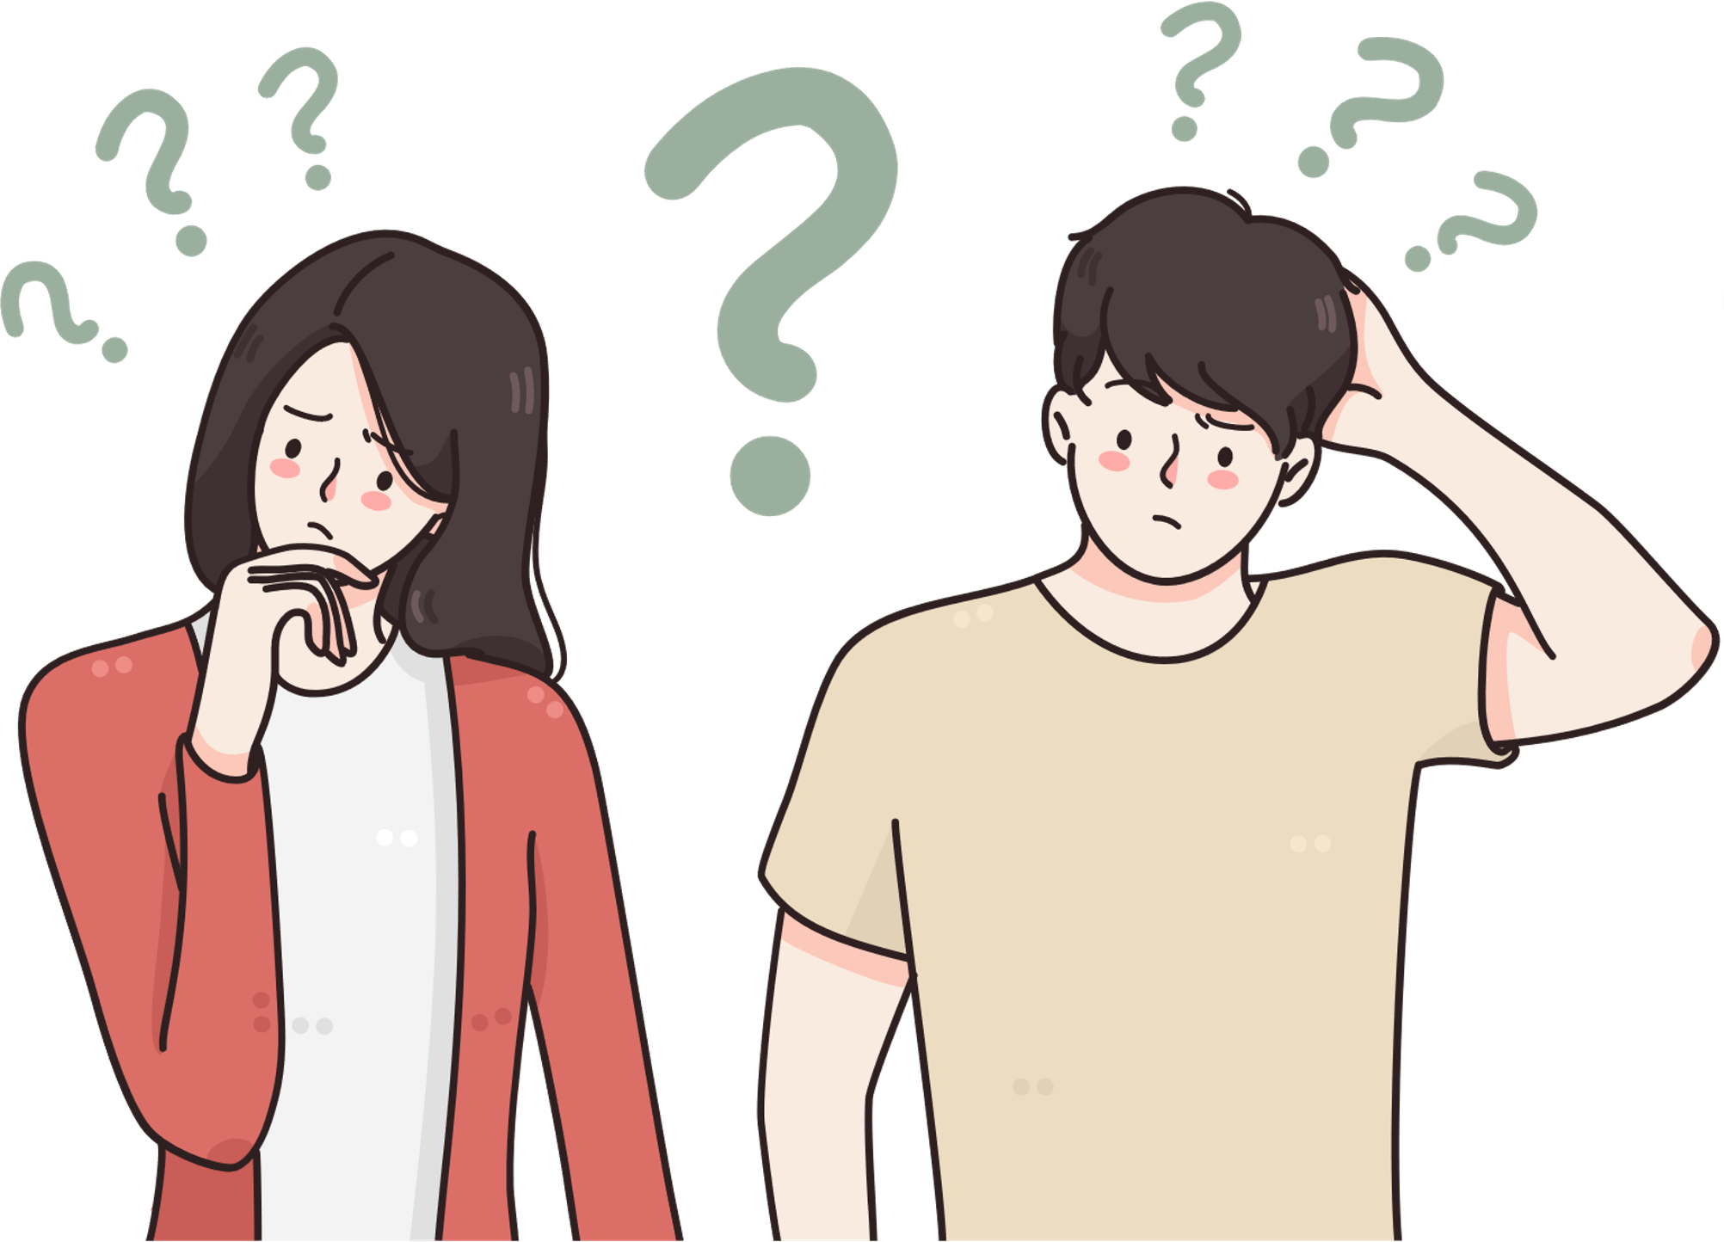
KHỞI ĐỘNG
Các em hãy trả lời các câu hỏi sau:
a. Em hãy nêu các bước thực hiện sao chép một tệp vào thư mục khác.
b. Nếu thay đổi thứ tự thực hiện các bước mà em đã nêu, em có sao chép được tệp không?

Slide 3
CÁC BƯỚC THỰC HIỆN SAO CHÉP MỘT TỆP VÀO THƯ MỤC KHÁC
📍 Bước 1. Nháy chuột vào dải lệnh Home.
📍 Bước 2. Chọn thư mục chứa tệp cần di chuyển.
📍 Bước 3. Chọn tệp cần di chuyển.
📍 Bước 4. Nháy chuột vào lệnh Copy to.
📍 Bước 5. Chọn Choose location… và chọn thư mục sẽ chứa tệp.
❌ Nếu thay đổi thứ tự thực hiện các bước sẽ không sao chép được tệp.

Slide 4


CHỦ ĐỀ F. GIẢI QUYẾT VẤN ĐỀ
VỚI SỰ TRỢ GIÚP CỦA MÁY TÍNH
BÀI 5. CẤU TRÚC
TUẦN TỰ

Slide 5
NỘI DUNG BÀI HỌC
1
2
Chương trình có cấu trúc tuần tự
Cấu trúc tuần tự

Slide 6
Phần 1
CẤU TRÚC TUẦN TỰ

Slide 7
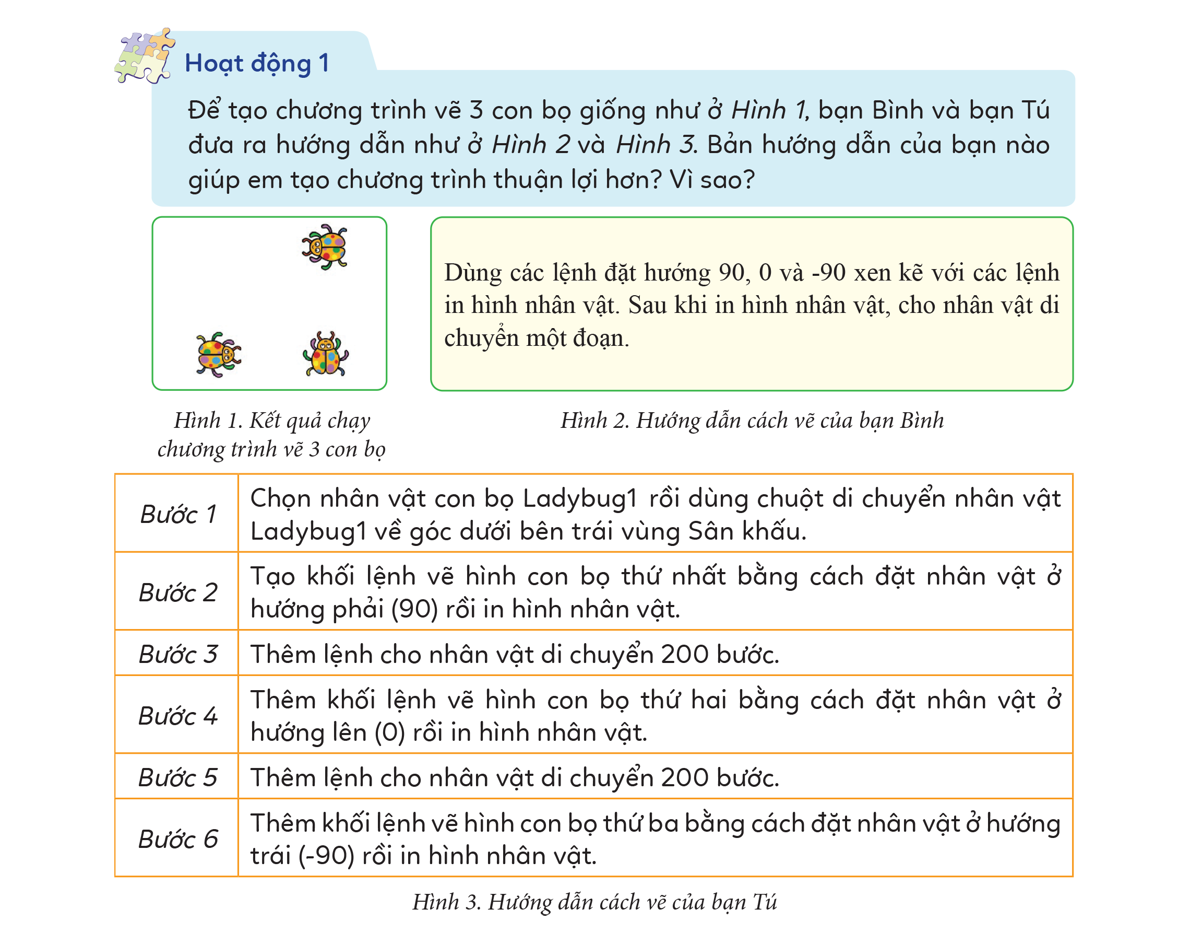
Để tạo chương trình vẽ 3 con bọ giống như ở Hình 1, bạn Bình và bạn Tú đưa ra hướng dẫn như ở Hình 2 và Hình 3. Bản hướng dẫn của bạn nào giúp em tạo chương trình thuận lợi hơn? Vì sao?
Hình 1. Kết quả chạy chương trình vẽ 3 con bọ
Hình 2. Hướng dẫn cách vẽ của bạn Bình
Hình 3. Hướng dẫn cách vẽ của bạn Tú

Slide 8

Bản hướng dẫn của bạn Tú (Hình 3 SGK) giúp em tạo chương trình thuận lợi hơn. Vì bản hướng dẫn của bạn Tú mô tả chi tiết các bước cần thực hiện.
Hình 3. Hướng dẫn cách vẽ của bạn Tú

Slide 9
GHI NHỚ
Có những công việc ta phải thực hiện theo thứ tự từng bước, mỗi bước làm một việc nhỏ hơn. Công việc này được thực hiện theo cấu trúc tuần tự.
Cấu trúc tuần tự dùng để thể hiện thứ tự các bước của công việc: mỗi bước được thực hiện sau khi bước trước đã được hoàn thành và không có bước nào bị bỏ qua.

Slide 10
Phần 2
CHƯƠNG TRÌNH CÓ CẤU TRÚC TUẦN TỪ

Slide 11
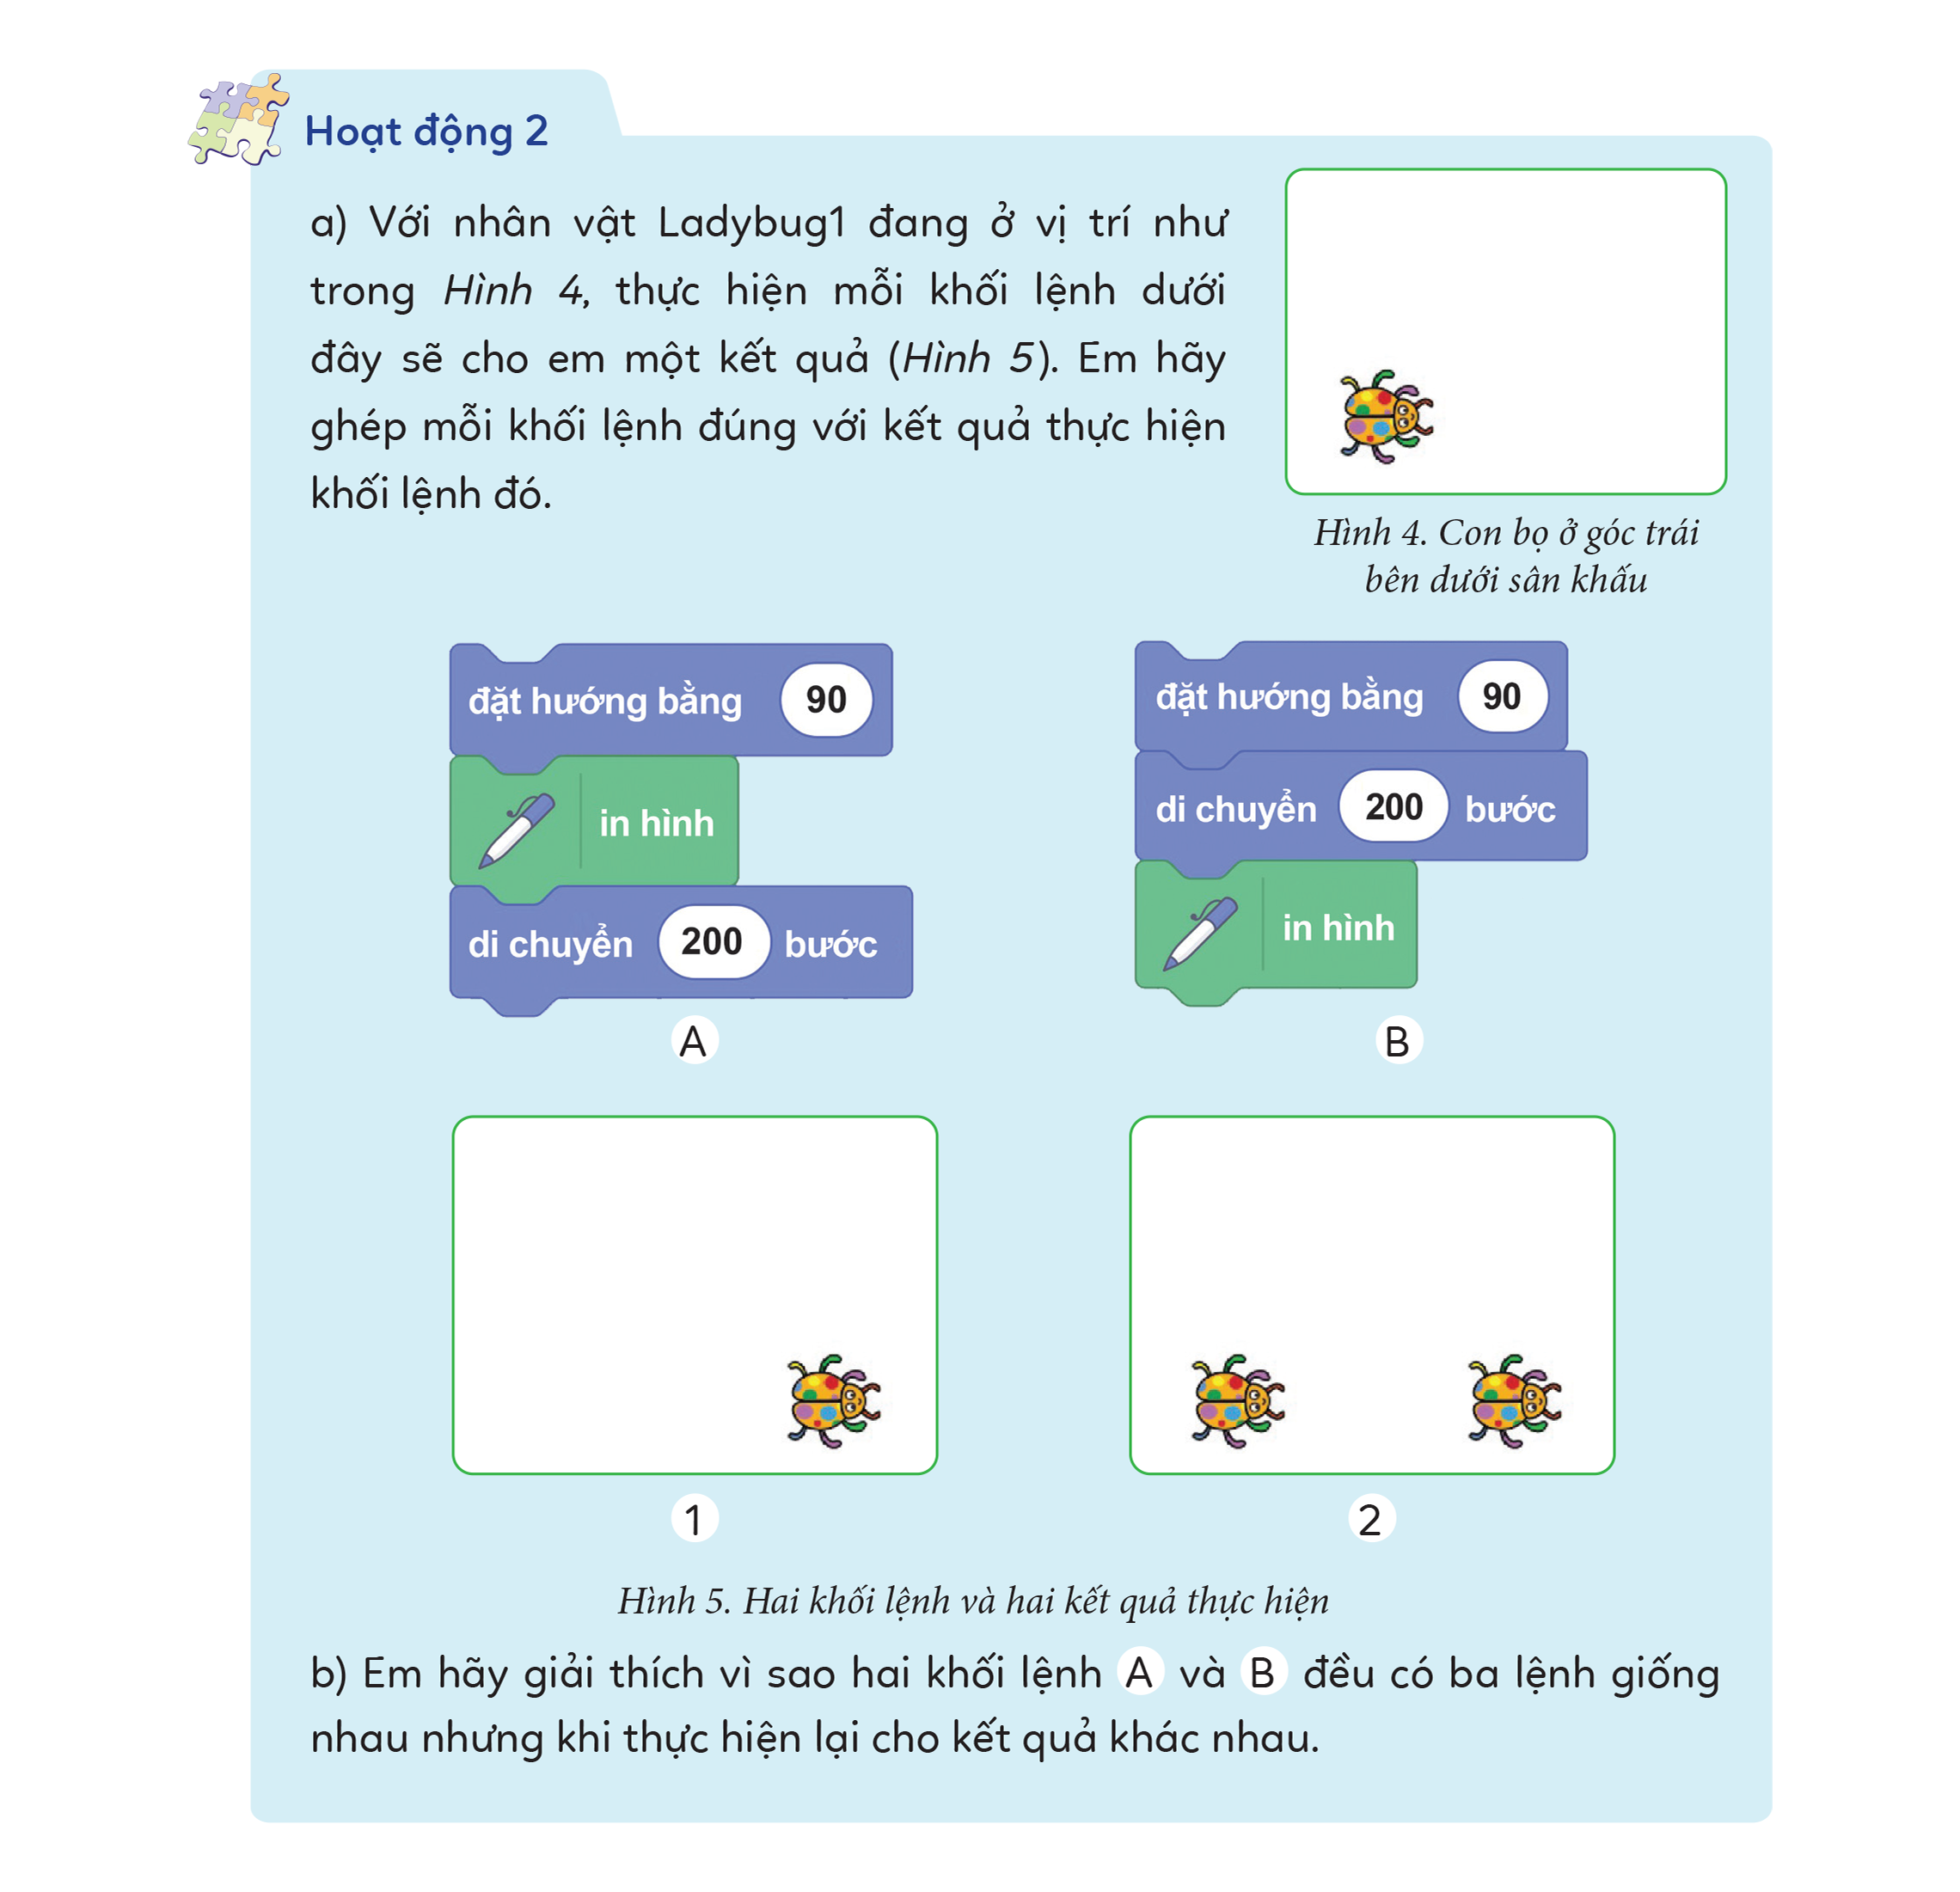
Với nhân vật Ladybug1 đang ở vị trí như trong Hình 4, thực hiện mỗi khối lệnh dưới đây sẽ cho em một kết quả (Hình 5). Em hãy ghép mỗi khối lệnh đúng với kết quả thực hiện khối lệnh đó.
Hình 4. Con bọ ở góc trái bên dưới sân khấu
Hình 5. Hai khối lệnh và hai kết quả thực hiện

Slide 12
Em hãy giải thích vì sao hai khối lệnh A và B đều có ba lệnh giống nhau nhưng khi thực hiện lại cho kết quả khác nhau.
📍 Khối lệnh ở A in hình nhân vật trước rồi mới di chuyển 200 bước. Vì vậy, nên vùng Sân khấu có cả hình nhân vật được in và nhân vật ở vị trí cách 200 bước.
📍 Khối lệnh ở B sau khi di chuyển 200 bước mới in hình nhân vật. Vì vậy, trên vùng Sân khấu hình nhân vật được in và nhân vật ở cùng vị trí của nhau.

Slide 13

GHI NHỚ
Chương trình Scratch có cấu trúc tuần tự gồm các lệnh được ghép liên tiếp với nhau từ trên xuống dưới. Nếu đổi vị trí các lệnh chương trình có thể cho kết quả sai.

Slide 14



kenhgiaovien
Bài giảng và giáo án này chỉ có duy nhất trên kenhgiaovien.com
Bất cứ nơi nào đăng bán lại đều là đánh cắp bản quyền và hưởng lợi bất chính trên công sức của giáo viên.
Vui lòng không tiếp tay cho hành vi xấu.
https://kenhgiaovien.com/
Zalo: 0386 168 725

Slide 15




















LUYỆN TẬP
HÁI HOA DÂN CHỦ

Slide 16










Slide 17


Câu 1. Chọn phát biểu ĐÚNG.
A. Trong cấu trúc tuần tự,
các việc được thực hiện
không theo thứ tự.
C. Trong chương trình có cấu trúc tuần tự, các khối lệnh được thực hiện không theo thứ tự.
D. Trong chương trình có cấu trúc tuần tự, các lệnh được thực hiện lần lượt theo thứ tự.
B. Trong cấu trúc tuần tự,
các việc được thực hiện theo
thứ tự ngẫu nhiên.
D. Trong chương trình có cấu trúc tuần tự, các lệnh được thực hiện lần lượt theo thứ tự.

Slide 18









Câu 2: Sắp xếp lại các lệnh, khối lệnh để tạo chương trình Scratch
tương ứng với mô tả cấu trúc tuần tự.
A. b $⟶$ a $⟶$ c $⟶$ d.
a)
b)
B. b $⟶$ c $⟶$ a $⟶$ d.
C. d $⟶$ c $⟶$ b $⟶$ a.
c)
D. a $⟶$ c $⟶$ b $⟶$ d.
d)
D. a $⟶$ c $⟶$ b $⟶$ d.

Slide 19
Câu 3. Chọn phát biểu SAI?
A. Các lệnh trong chương trình có cấu trúc tuần tự được thực hiện tuần tự từ trên xuống dưới.
C. Với các biến có sẵn trong Scratch, em cần thực hiện việc tạo chúng trước khi sử dụng.
B. Trong chương trình có cấu trúc tuần tự, biến chỉ được sử dụng để lưu trữ dữ liệu.
D. Có thể mô tả cấu trúc tuần tự dưới dạng liệt kê các bước, trong đó các bước được thực hiện tuần tự từ trên xuống dưới.
B. Trong chương trình có cấu trúc tuần tự, biến chỉ được sử dụng để lưu trữ dữ liệu.

Slide 20
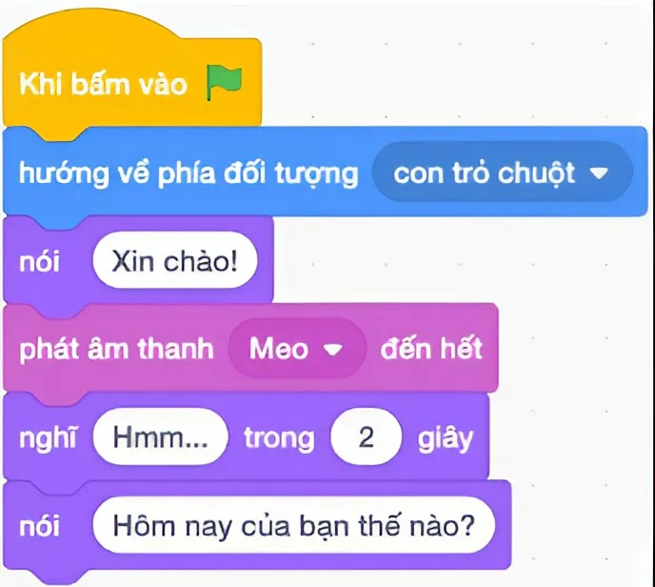
Câu 4. Chương trình điều khiển nhân vật mèo có cấu trúc gì?
A. Cấu trúc rẽ nhánh.
B. Cấu trúc lặp.
C. Cấu trúc tuần tự.
C. Cấu trúc tuần tự.
D. Cấu trúc không tuần tự.

Slide 21
Câu 5. Phát biểu nào dưới đây sai?
A. Một nhân vật trong chương trình Scratch chỉ có một trang phục.
C. Mỗi nhóm lệnh trong chương trình Scratch đều có màu riêng.
A. Một nhân vật trong chương trình Scratch chỉ có một trang phục.
B. Lệnh điều khiển nhân vật di chuyển số bước tùy ý nằm trong nhóm lệnh chuyển động.
D. Phần mềm Scratch cung cấp nhiều phông nền cho em lựa chọn.

Slide 22
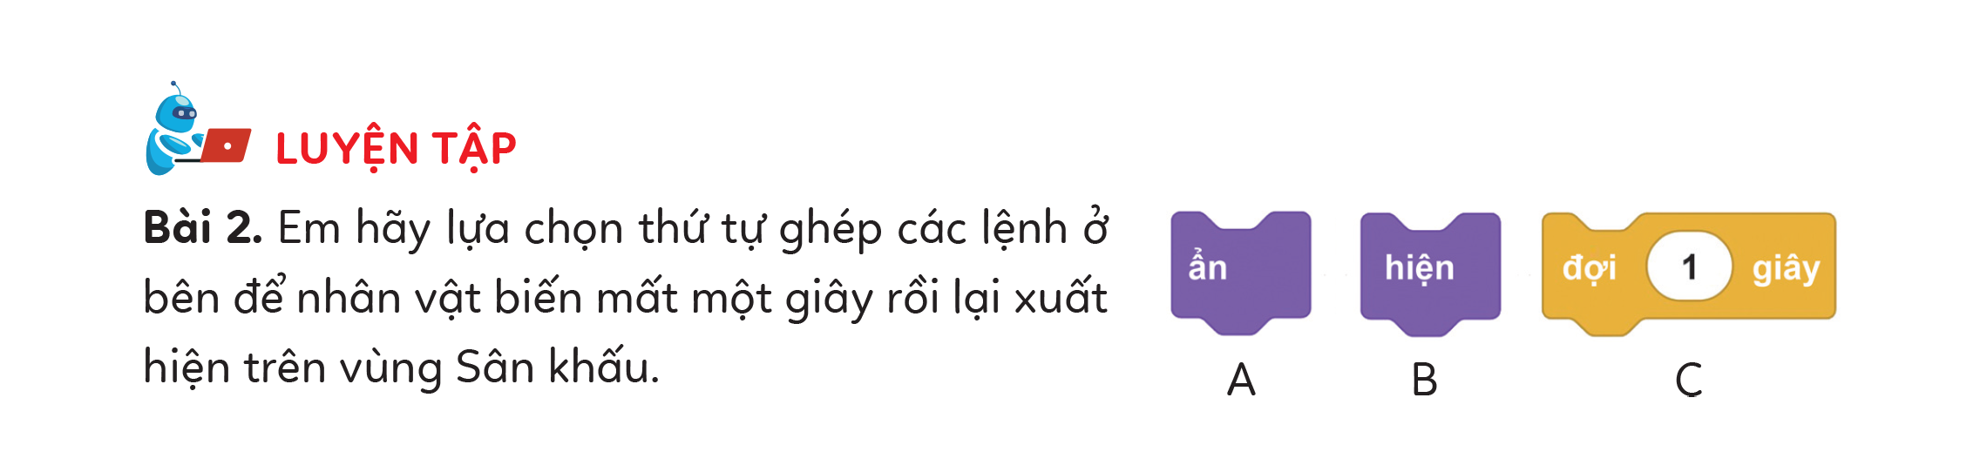
HOÀN THÀNH BÀI TẬP
Bài 1. Em hãy nêu cách thực hiện chèn một ảnh vào một văn bản. Em có sử dụng cấu trúc tuần tự để mô tả cách thực hiện việc đó không?
Bài 2. Em hãy lựa chọn thứ tự ghép các lệnh ở bên để nhân vật biến mất một giây rồi lại xuất hiện trên vùng Sân khấu.

Slide 23
BÀI 1
Các bước thực hiện chèn một ảnh vào một văn bản:
📍Bước 1: Nháy chuột máy tính vào vị trí văn bản muốn chèn ảnh.
📍Bước 2: Chọn dải lệnh Insert, trong nhóm lệnh Pictures chọn lệnh Picture from files…
📍Bước 3: Trong cửa sổ chọn ảnh mới mở, nháy chuột vào ảnh muốn chèn và chọn lệnh Insert.
📍Bước 4: Căn chỉnh lại ảnh cho đúng vị trí và kích thước mong muốn.
→ Sử dụng cấu trúc tuần tự để mô tả cách thực hiện.

Slide 24
BÀI 2
Bài 2. Em hãy lựa chọn thứ tự ghép các lệnh ở bên để nhân vật biến mất một giây rồi lại xuất hiện trên vùng Sân khấu.

Slide 25

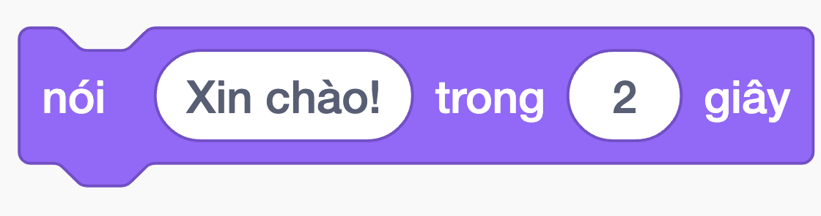

VẬN DỤNG
Hãy tạo chương trình Một ngày của Minh. Chương trình có nhân vật Minh, kể về các hoạt động trong một ngày của bạn ấy.
Gợi ý: Sử dụng lệnh . để đưa ra các bóng nói, mỗi bóng nói kể về một hoạt động của Minh. Thứ tự các hoạt động cần theo đúng trình tự thời gian. Ảnh phông nền (nếu có) cần phù hợp với nội dung của hoạt động
Lưu ý: Trường hợp có phông nền minh họa, để số giây đợi khi chuyển phông nền giống với số giây hiển thị bóng nói.

Slide 26
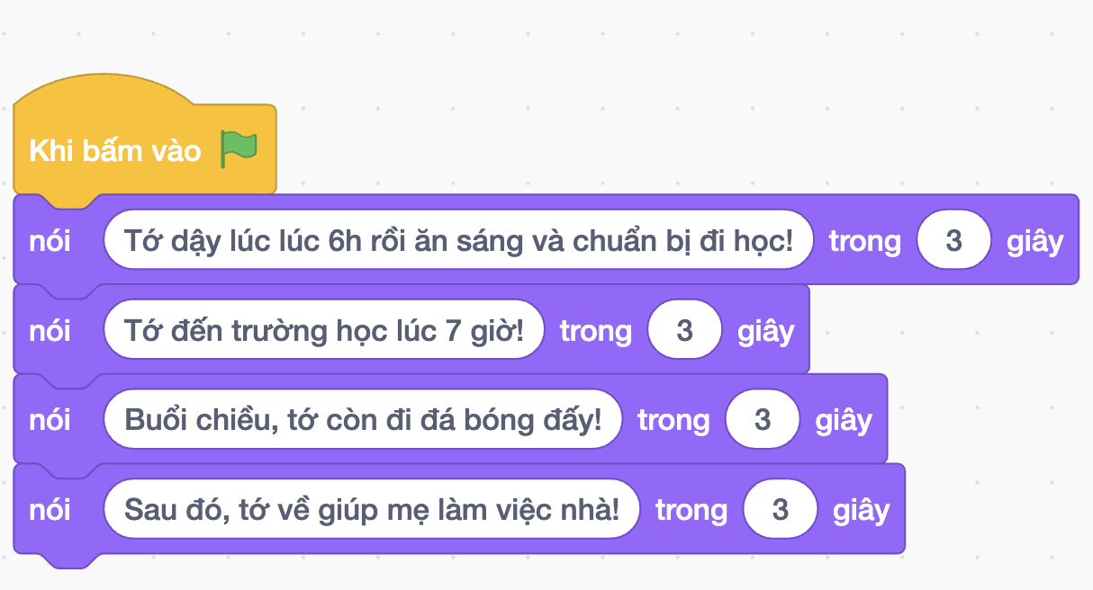
THỰC HÀNH
📍 Lập chương trình cho nhân vật bạn Minh

Slide 27
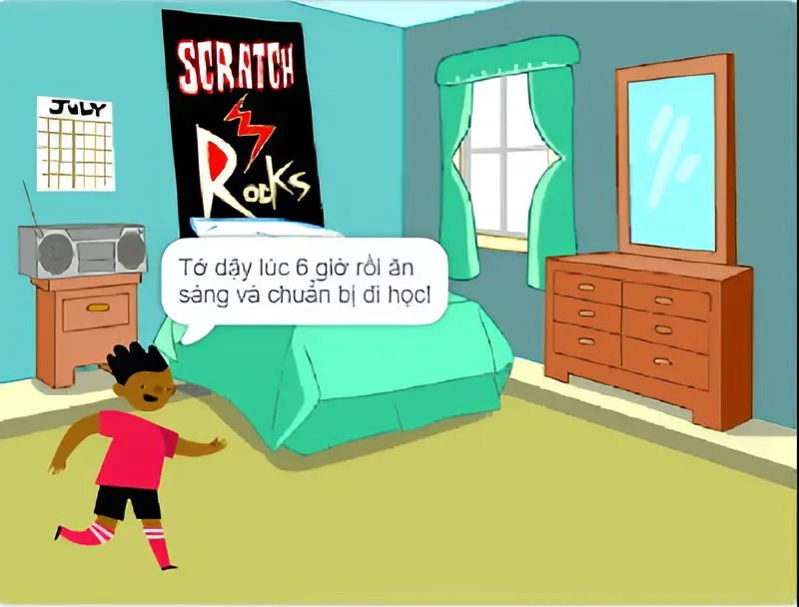
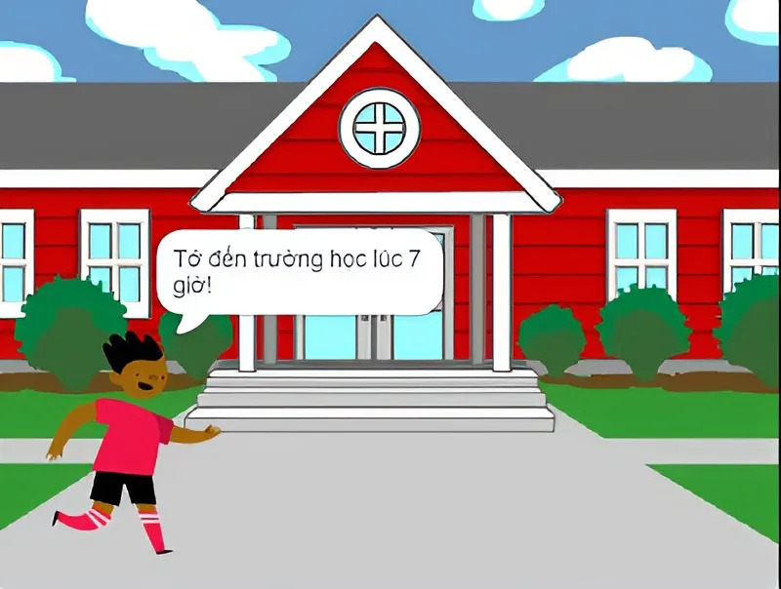
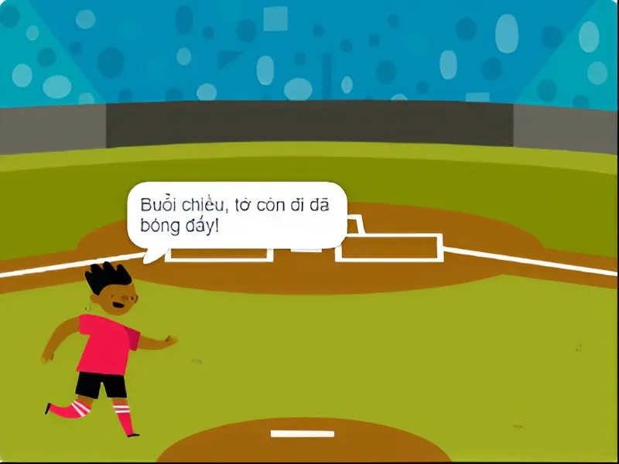
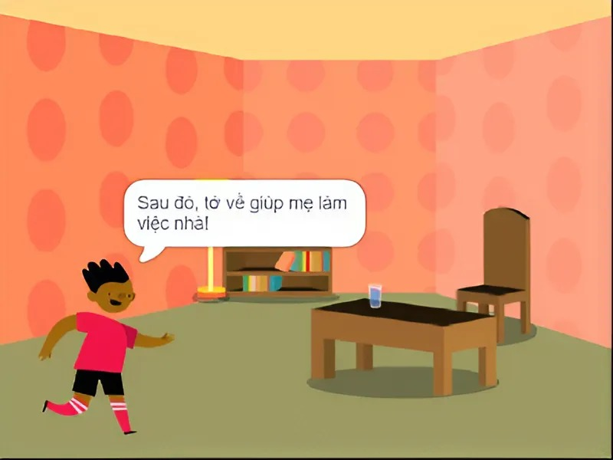
📍 Thêm và đổi tên phông nền lần lượt là a, b, c, d
Thức dậy
buổi sáng
b. Đi học
c. Đi đá bóng
d. Làm việc nhà

Slide 28
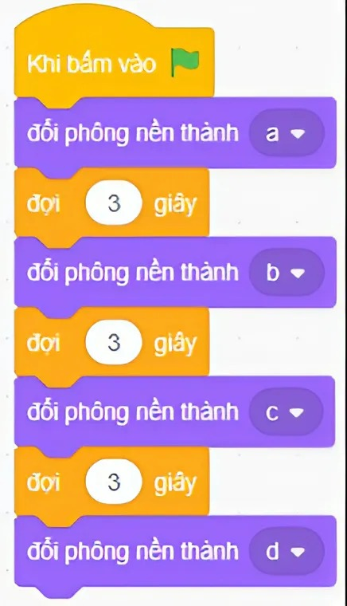

📍 Lập chương trình cho phông nền minh hoạ

Slide 29
HƯỚNG DẪN VỀ NHÀ
1
2
Đọc và chuẩn bị trước
Bài 6: Cấu trúc lặp với số lần biết trước.
Ôn lại các kiến thức đã học ở Bài 5.

Slide 30
HẸN GẶP LẠI CÁC EM
Ở BUỔI HỌC SAU!

